Slide 1
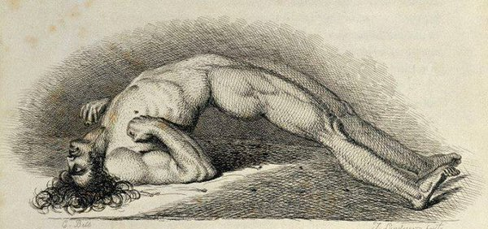
Crisi tetanica
Aura tetanica (malessere generale; parestesie e formicolii
generalizzati; torpore psichico)
Crisi tetanica = spasmi dolorosi muscolari di tipo:
- TONICO (contratture)
- CLONICO (contrazioni a tipo «convulsioni»)
Trisma: spasmi dolorosi mm masticatori
Opistotono: contrazione mm della nuca e dorso e incurvamento
all’indietro del corpo
Faringo-Laringo-Bronco-spasmo
Gravi disturbi GI

Slide 2
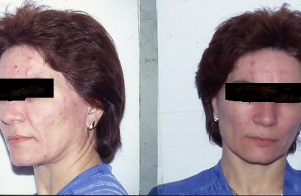
La Celiachia oggi: patologia frequente anche nell’età adulta con o senza sintomi gastro-intestinali
Forme senza sintomi gastrointestinali
screening in patologia associata
Dermatomiosite

Slide 3

Sovrappeso ed obesità nella celiachia
W.
Dickey
, Nord Irlanda
•
In aumento la percentuale di
Congresso Mondiale sulla
celiaci (dal 5% al 39%) che al
Celiachia, New York Nov. 2006
momento della diagnosi sono in
una condizione di sovrappeso
(BMI 25-30) o obesità (BMI
>35).
•
Dopo 1 anno di dieta
aglutinata
un ulteriore 20% di celiaci,
normopeso alla diagnosi,
sviluppa una condizione di
sovrappeso o di obesità
W. Dickey et al., Am J Gastroenterol 2006

Slide 4
Celiachia: una sindrome più che un’unica malattia
sintomatica
classica
sintomi atipici
ed extra-intestinali
silente
potenziale
latente
La presentazione clinica è spesso “ingannevole” dal momento che i sintomi variano spesso
da paziente a paziente

Slide 5
Manifestazioni Cliniche
della Malattia Celiaca
articolazioni/muscoli
sistema nervoso
cute e cavità orale
fegato
cuore
Organo
bersaglio
Intestino Tenue
osso
tiroide
sistema emopoietico
pancreas
occhi e ghiandole
salivari
sistema riproduttivo femminile e maschile

Slide 6

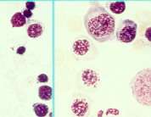
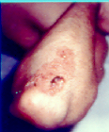
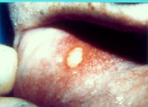
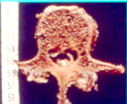
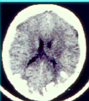
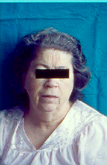


EXTRAINTESTINAL FEATURES
OF CELIAC DISEASE
Enamel Hypoplasia
Micro-macrocytic
Anaemias
Dermatitis
Herpetiformis
Aphtous Stomatitis
Osteoporosis
Epilepsy +
Occipital
Calcifications
Alopecia
Down
Syndrome
Hashimoto
Thyroiditis

Slide 7
Caratteristiche cliniche della celiachia
Sintomi:
generali (astenia, perdita di peso, malessere)
gastrointestinali (diarrea, vomito, nausea, dolori addominali, meteorismo, stipsi, anoressia)
metabolici (anemia sideropenica, emorragie, edemi, crampi, tetania, ipoplasia dello smalto dentario)
muscolo-scheletrici (osteoporosi, dolori ossei, fratture, miopatia)
neuropsichiatrici (depressione, ansia, parestesie)
riproduttivi (alterazioni mestruali, aborti ricorrenti, parti prematuri, oligospermia)
Età di esordio:
qualsiasi epoca della vita, ma con un picco di insorgenza nella prima infanzia e 2-3 decade di vita

Slide 8
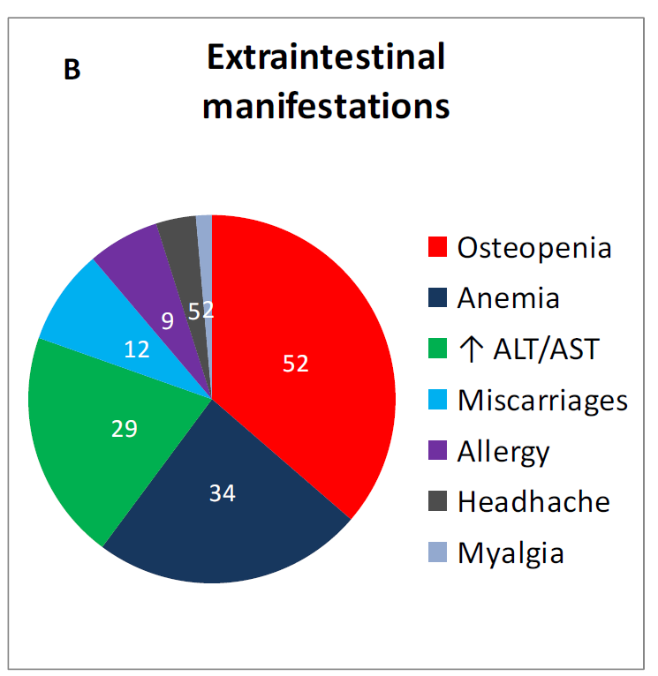
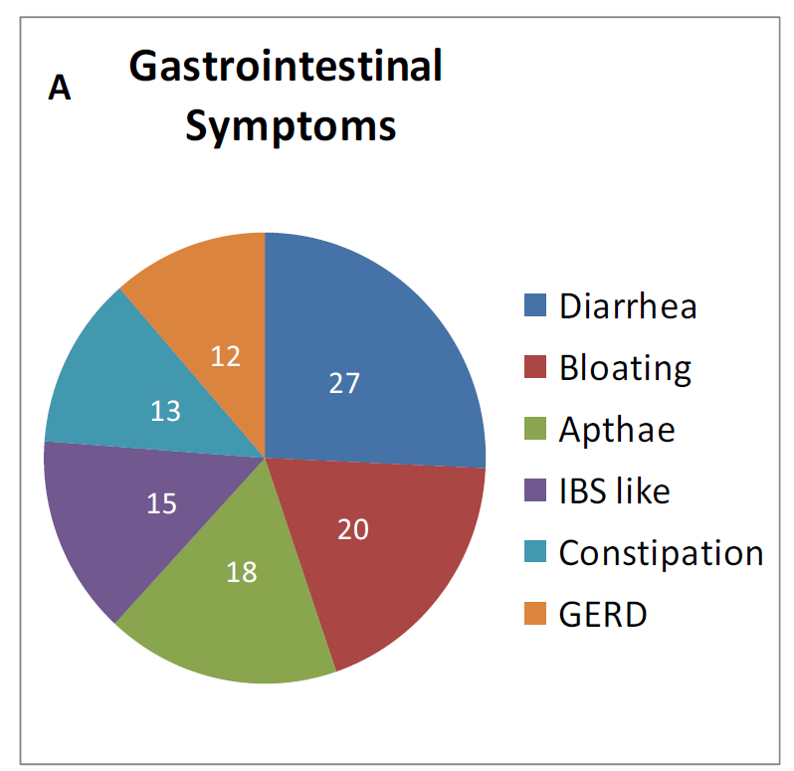
Changing of clinical profile of celiac disease at onset
Patients diagnosed and followed up from 1998 to 2013
Volta U, Caio G, De Giorgio R. BMC Gastroenterology 2014
N= 770 patients

Slide 9
Detection of Celiac Disease (CD)
in Pts with IBS in U.K.
300 IBS
Rome II
criteria
CD
in IBS
O.R. 7.0
(P= 0.004)
74%
5.3%
6%
14.5%
Other Diagnosis
Lost at follow-up
Polyps (5%)
Diverticulosis (5.3%)
Crohn’s disease (0.7%)
Gastroenteritis (0.7%)
Alcoholism (0.7%)
Colo-rectal cancer (0.3%)
UC (0.3%)
Miscellanea (1.5%)
Sanders et al., Lancet 2001

Slide 10
Manifestazioni indotte da deficit dell’assorbimento intestinale

Slide 11
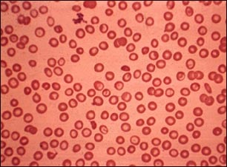
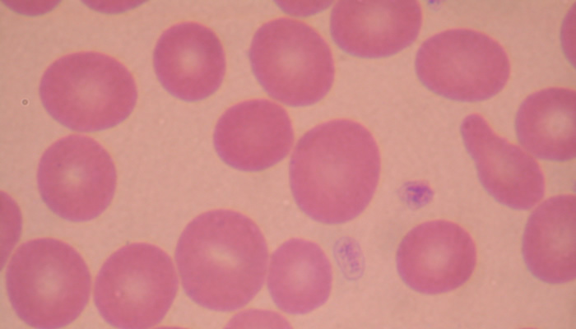
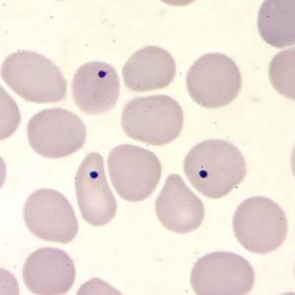
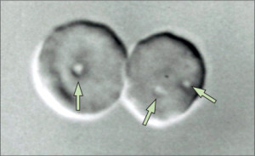
Alterazioni ematologiche nella celiachia
Anemia microcitica
Anemia macrocitica
↓ Folati
Sideropenica
↓ Vit B12
Nomarsky light
(microscopia a contrasto di fase)
Iposplenismo
Howell-Jolly
‘Pitted cells’
Anemia emolititica autoimmune, piastrinopenia autoimmune
Thorvardur R, Blood 2007

Slide 12
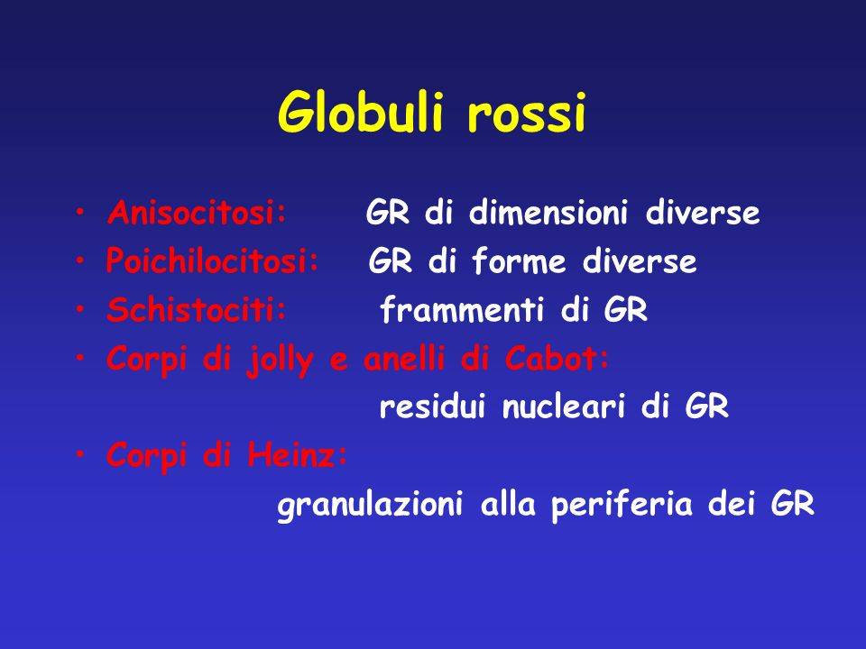

Slide 13
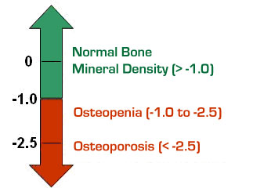
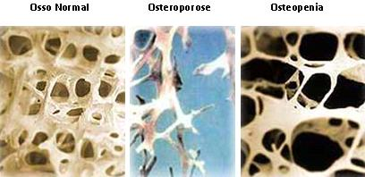
Alterazioni dell’osso nella Celiachia
Normale
Osteopenia
Osteoporosi
70% dei pazienti
celiaci sintomatici
e asintomatici
Parziale regressione dopo dieta aglutinata nell’età adulta, ma necessità di terapia in molti casi
Rischio di fratture nella celiachia non trattata basso (RR 1.4);
più elevato nelle forme sintomatiche ed a livello degli arti
Bai J 1997, Cellier C 2000, West J 2003

Slide 14

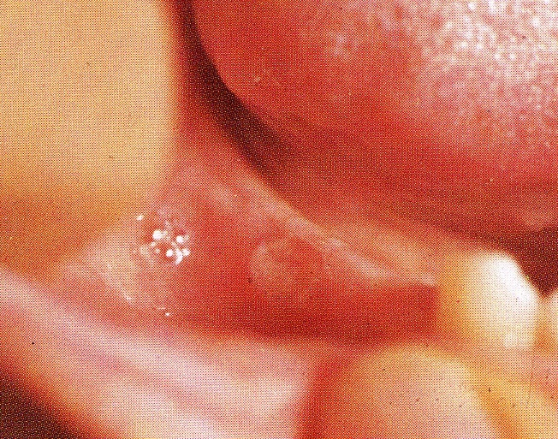
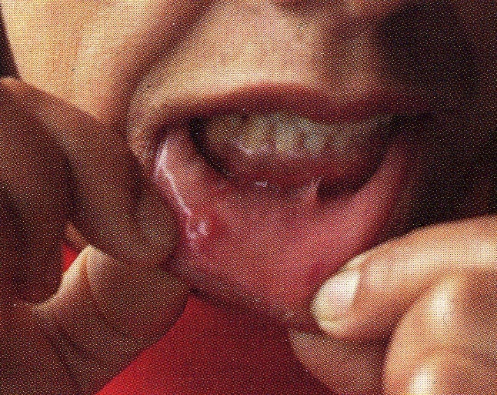
Stomatite aftosa nella celiachia
Afte ricorrenti del cavo orale sono un frequente segno di presentazione clinica della malattia celiaca
presenti in circa il 15-20% dei pazienti con celiachia non trattata)
La stomatite aftosa si risolve dopo
1 anno di dieta aglutinata stretta
tende a ripresentarsi in seguito
a trasgressioni alla dieta

Slide 15
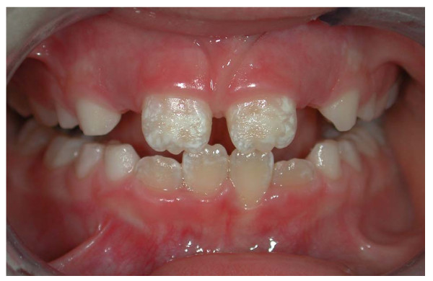
Ipoplasia dello smalto dentale
Presente nel 26% dei
pazienti con malattia
celiaca dell’età adulta
nei confronti del 9%
dei controlli
Campisi G, Aliment Pharmacol Ther, 2008

Slide 16
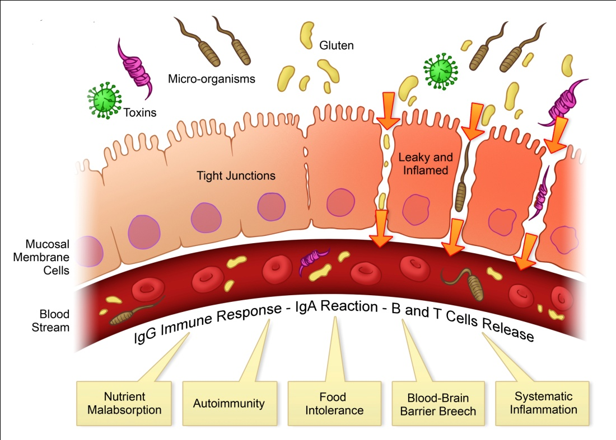
Manifestazioni indotte da ↑ permeabilità intestinale

Slide 17
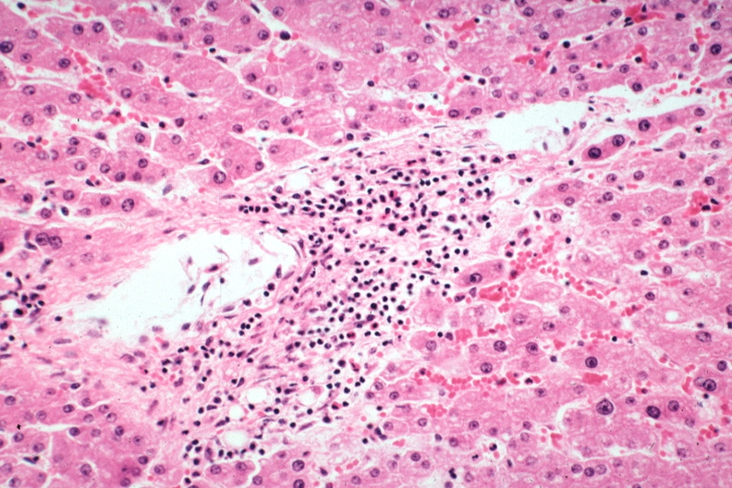
Ipertransaminasemia da causa sconosciuta come segno di celiachia
~10% dei pazienti con ↑ AST, ALT da causa ignota sono affetti da celiachia, spesso silente sul piano clinico
Il danno epatico:
lesioni minime (infiammazione
periportale, infiltrazione di grasso);
glutine-dipendente
(normalizzazione AST e ALT)
e miglioramento istologico
dopo dieta senza glutine
Escludere sempre una celiachia nei pazienti con rialzo
delle transaminasi da causa sconosciuta
Volta U, Lancet 1998

Slide 18
Manifestazioni associate all’autoimmunità

Slide 19
Alterazioni della sfera
ginecologica
nella Celiachia
Menarca tardivo
(13.6* vs. 12.7° aa)
4-5 anni in meno
di vita fertile
Ridotta fertilità
(n. nati)
1.9* vs. 2.5°
Menopausa precoce
(47.6* vs. 50.1° aa)
° controlli, * P < 0.01
Sher KS, Digestion 1994

Slide 20
Patologie associate: possibile spia di celiachia
Autoimmuni
Idiopatiche
Cromosomiche
Dermatite erpetiforme
Diabete mellito tipo 1
Tiroidite autoimmune e morbo di Graves/Basedow
Morbo di Addison
Deficit selettivo di IgA
Alopecia areata
Morbo di Addison
Connettiviti (Sd Sjogren, LES, AR, SS, DM)
Patologia epatica (CBP, EA tipo 1 e 2, CSP)
IBD
Cardiomiopatia dilatativa
Patologia neurologica:
- epilessia
- atassia
- neuropatia periferica
Sindrome di Down
Sindrome di Turner

Slide 21
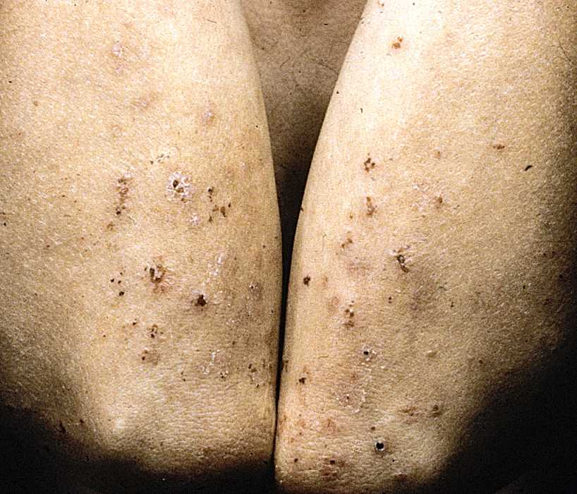
DERMATITE ERPETIFORME
Celiachia della cute
Presenza di lesioni della mucosa intestinale in forma più lieve che nella celiachia
DQ2 / DQ8

Slide 22
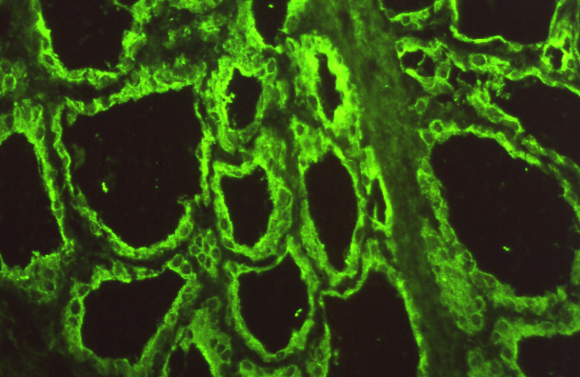
Celiachia e Tiroidite
Screening per celiachia (CD) nella tiroidite autoimmune (TA)
4 CD/83 TA (5%)
Test: EmA
Collin P, 1994
5 CD/152 TA (3.3%)
Test: EmA
Sategna-Guidetti C, 1996
7CD/220 TA (3.2%)
Test: EmA+tTG
Volta U, 2001
TA con o senza ipotiroidismo in celiachia (CD)
20-25% dei celiaci con anticorpi antitiroidei
Metà dei quali con TSH ↑ e necessità di terapia sostitutiva

Slide 23
Diabete autoimmune tipo 1 (T1DM)
Elevata prevalenza di celiachia nel T1DM descritta in tutta la popolazione mondiale (Europa, Stati Uniti, Nord Africa) oscillante fra il 2% e il 16% (media 5%) (Holmes GKT 2002)
In uno studio multicentrico italiano diagnosi bioptica di celiachia nel 5.6% di T1DM (De Vitis I, 1996)
Un altro studio italiano su casi di T1DM seguiti dal 1987 al 2004 ha evidenziato una più elevata frequenza di celiachia dopo il 1994 rispetto agli anni precedenti (10.6% vs 3.3%). Possibile ruolo di fattori ambientali (abitudini dietetiche ed infezioini virali) (Salardi S, Volta U et al., JPGN 2008)

Slide 24
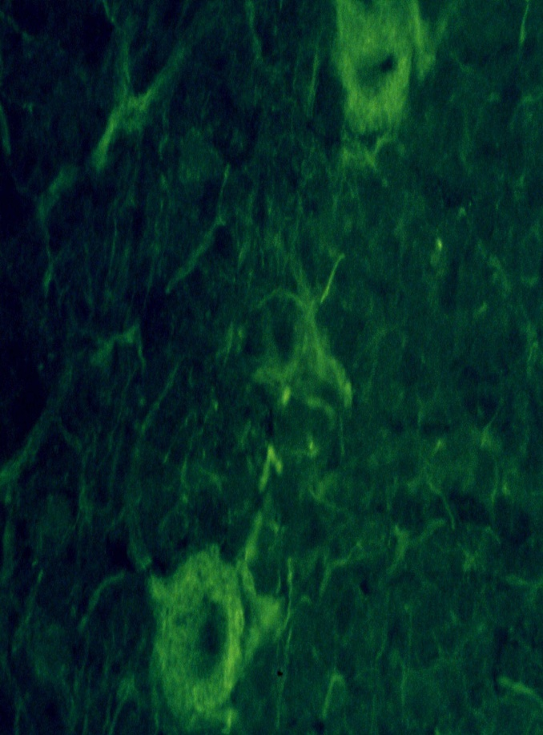
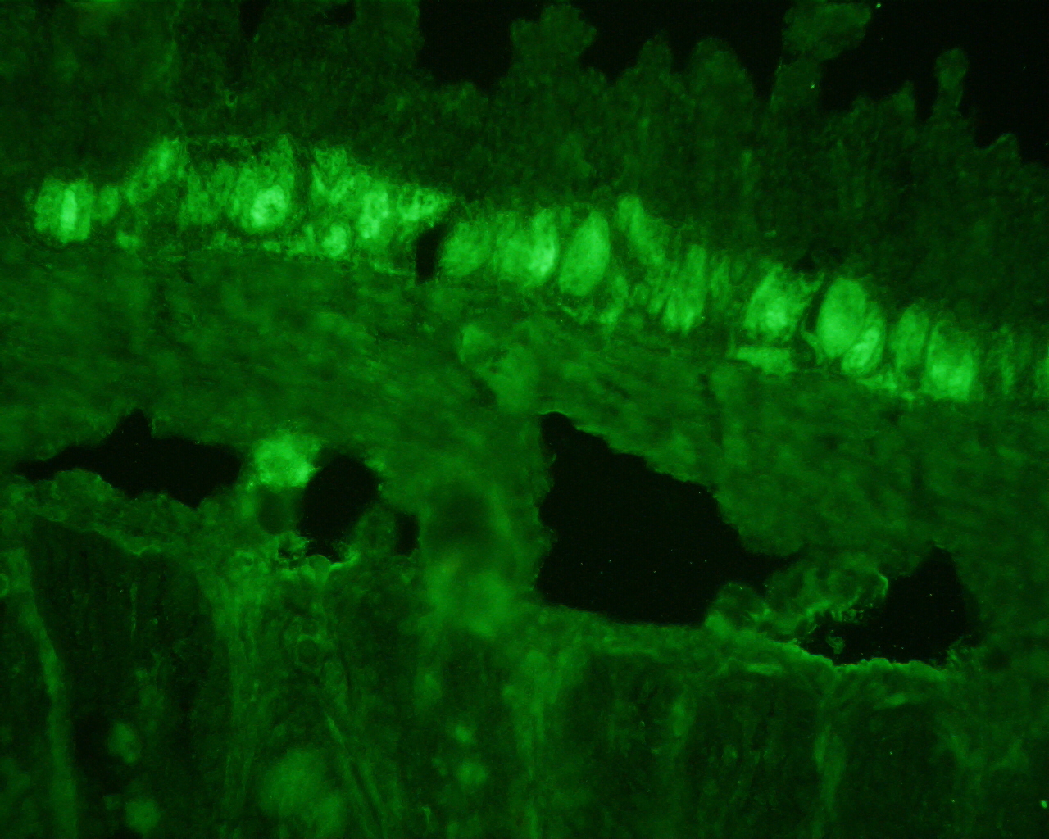
Neurological disorders in CD
Idiopathic cerebellar ataxia 10%
Epilepsy 5%
Peripheral neuropathy 4%
Multiple sclerosis 0.5%
Attention/memory inpairment 3%
Volta U, Scand J Gastroenterol 2002
70
61
60
50
% Neuronal Antibodies
40
Neuronal antibodies (NA)
to central (CNS) & enteric nervous system (ENS)
30
20
15
10
10
5
5
NA to CNS
0
CD with neurological signs (n=13)
CD without neurological signs (n=20)
Autoimmune Hepatitis (n=10)
IBD
(n=10)
Blood donors (n=10)
NA to ENS

Slide 25
Prevalenza di allergia* in 100 casi
consecutivi di
celiachia
Celiaci
Controlli
100 casi
100 casi
Almeno 1 allergia
16%
15%
Oculorinite
9%
8%
Asma
3%
4%
Dermatite
atopica
3%
1%
Allergia alimentare
2%
2%
Orticaria
2%
1%
*valutazione
allergologica
,
Prick tetsts
, RAST
Volta U, osservazione su campione della propria casistica 2008

Slide 27
Diagnosi

Slide 28
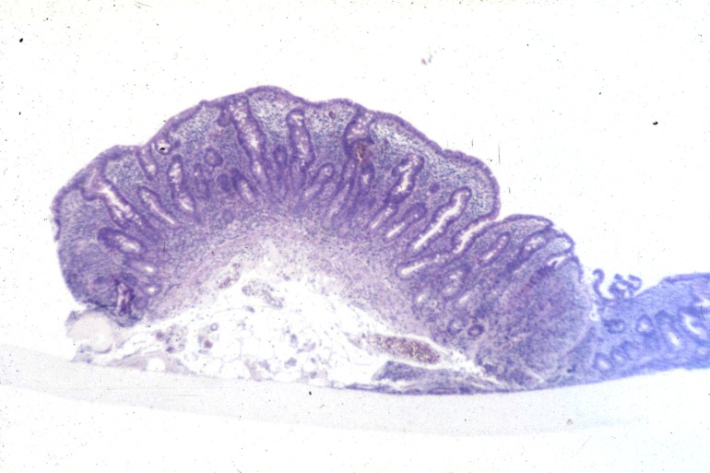
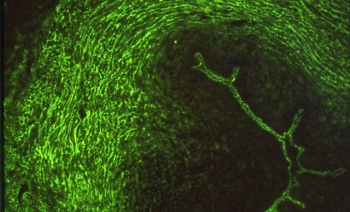
Diagnosi di Celiachia
Biopsia intestinale
“gold standard”
(sempre necessaria)
+
Marker anticorpali rilevanti, ma non diagnostici senza la biopsia intestinale
Anti-tTG
IgA
EmA
IgA
Atrofia subtotale dei villi

Slide 29
Il Laboratorio come possibile spia
di celiachia
Emoglobina
Sideremia
Ferritina
Folatemia
Elettroliti
(Ca++, K+, Mg++)
Vitamina D3
Colesterolemia
Trigliceridi
Att. Protrombinica
Transaminasi
Fosfatasi alc.
Piastrine
PTH
TSH

Slide 30
Permeabilità Intestinale
Valutazione dell’integrità della mucosa intestinale mediante il rapporto dell’escrezione urinaria di due sostanze test somministrate per os (in genere disaccaridi/monosaccaridi)
Test più impiegato : lattulosio/mannitolo, ratio ↑ nei celiaci non trattati, ma anche nel morbo di Crohn, nelle infezioni intestinali, nell’allergia alimentare ed in corso di di terapia con FANS)
sensibilità 90% valore pred. pos. 33%
specificità 54% valore pred. neg. 95%

